Slide 1
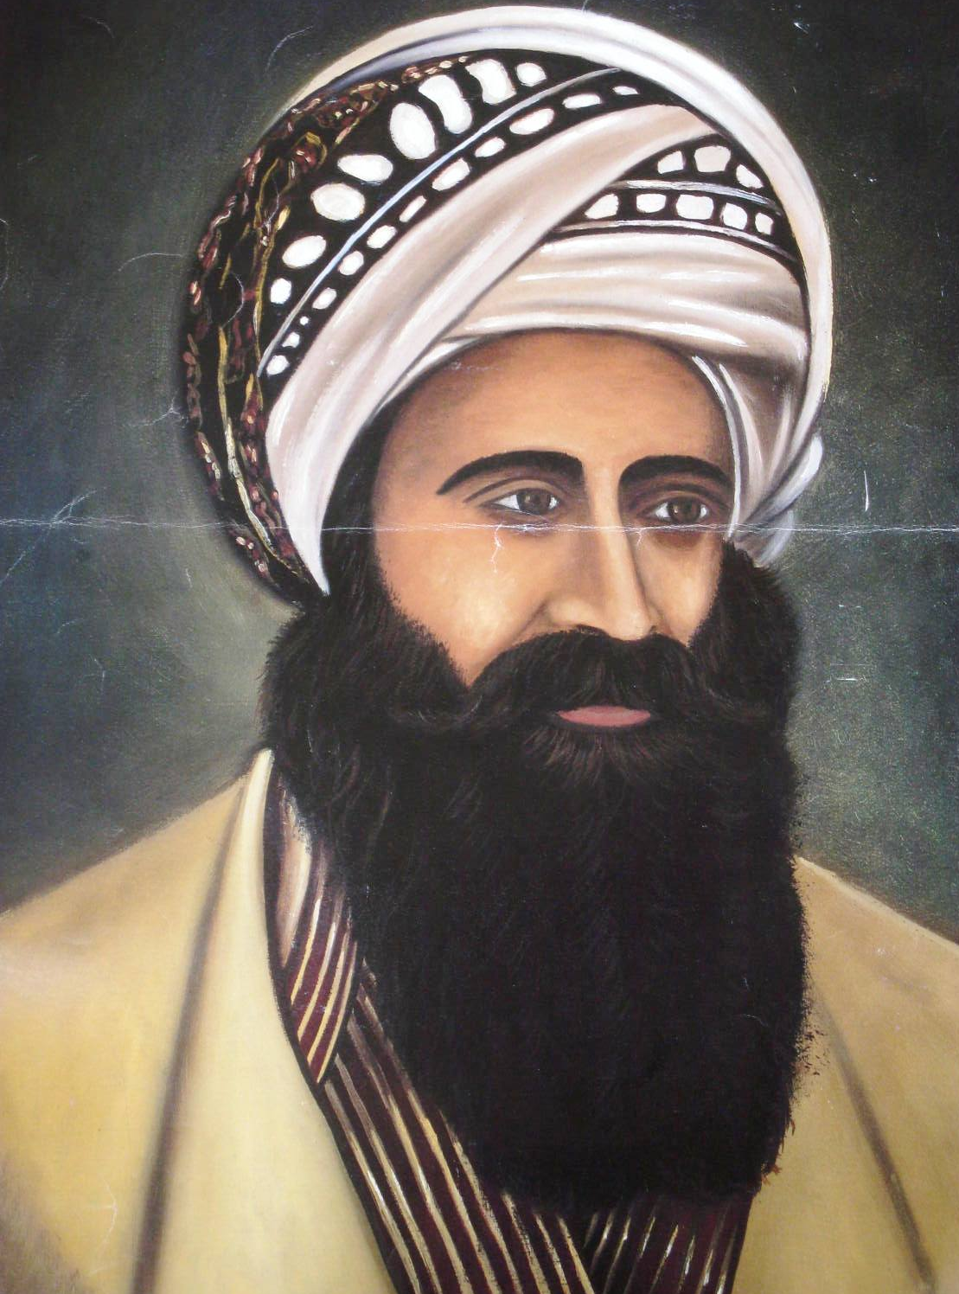
הַאֲרִי מִבָּבֶל: בִּיּוֹגְרַפְיָה מְרַתֶּקֶת שֶׁל רַבִּי יוֹסֵף חַיִּים, הַ"בֶּן אִישׁ חַי".
סִרְטוֹן תִּעוּדִי קָצָר
10 עֻבְדּוֹת עַל הַ'בֶּן אִישׁ חַי'
סִפּוּר (מְנֻקָּד) עַל הַ'בֶּן אִישׁ חַי'
הַ'בֶּן אִישׁ חַי' סִפּוּר חַיָּיו – טֵקְסְט + עֲבוֹדָה
תִּפְזֹרֶת סִפְרֵי הַ'בֶּן אִישׁ חַי'

